Slide 1
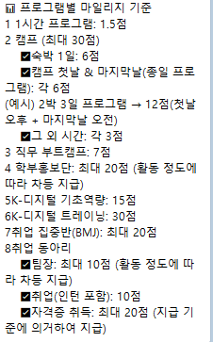
피드백 slide 1
숫자와 글자 구분 어려움
-> 비교과 프로그램 신청 취소 방법 내에 나온 숫자 이모티콘으로 표기해 주기 바람
2. 취업집중반 BMJ -> “BMJ” 으로 수정
3. “BMJ : 최대 20점”(활동에 따른 차등 부과) 으로 수정
4. 취업동아리 -> “Career-ing” 으로 수정
5. “취업 및 인턴 : 5점” 으로 수정
6. “자격증 취득 : 10점 ~ 30점 (지급기준에 의거하여 지급)” 으로 수정

Slide 2
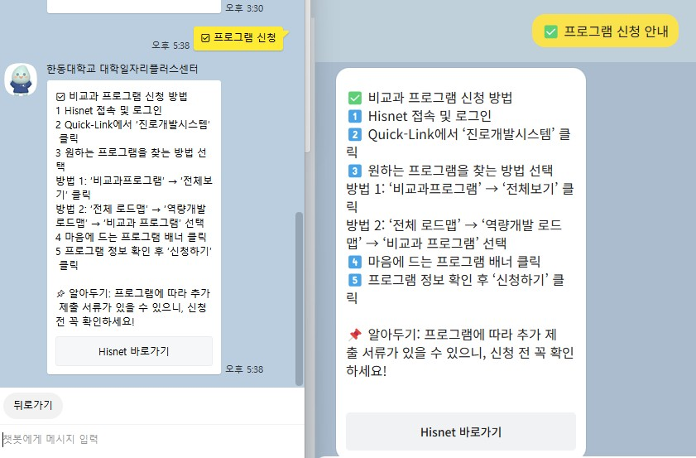
(좌) 데스크탑 화면
(우) 모바일 화면

Slide 3
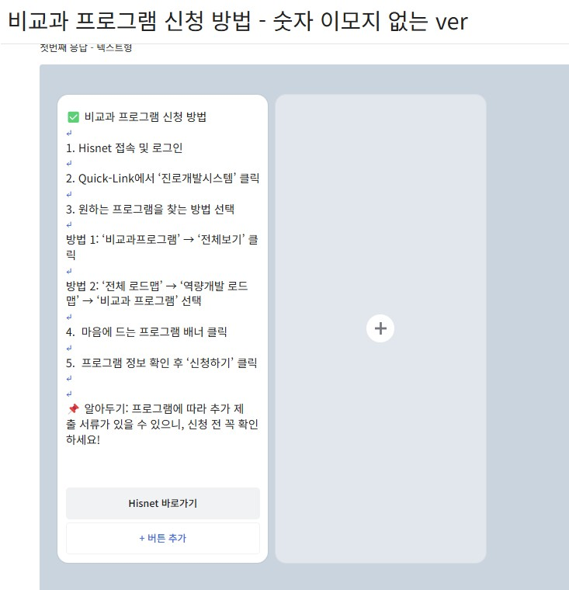
대안, 데스크탑 / 모바일 버전 통일된 화면을 희망하는 경우

Slide 4
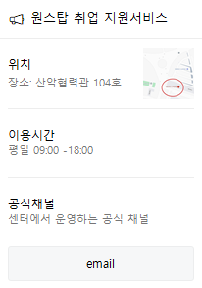
피드백 slide 8
아래와 같이 수정해줘
One stop 진로·취업 지원 서비스
위치
장소 : 한동대학교 산학협력관 104호 이용시간
평일 09:00 ~ 18:00
(12시~13시 점심시간 제외)
연락처
054-260-3327
공식채널 문구 및 그 밑에 문구 삭제

Slide 5
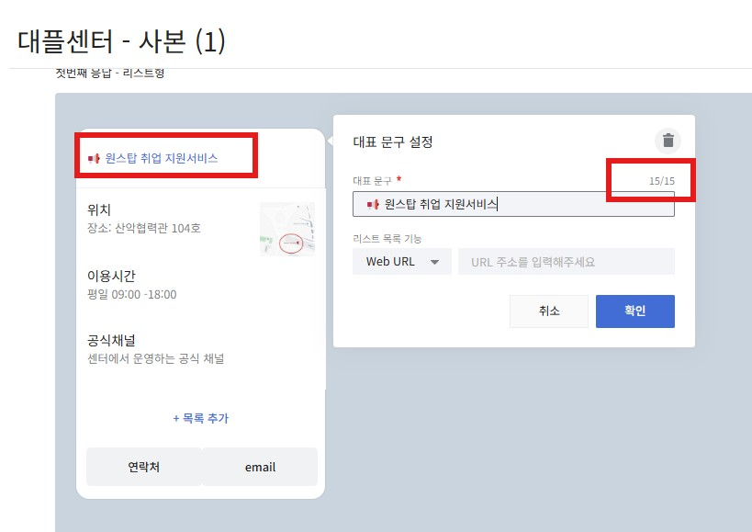
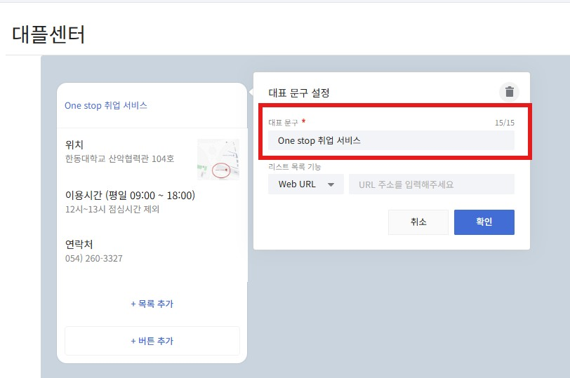
Issue, 입력가능한 글자수 제한으로 ‘One stop 진로·취업 지원 서비스 ‘ 중 일부 글자가 입력이 되지 않음
’
#수정 후 타이틀
#수정 전 타이틀

Slide 6
학생 의견 반영
피드백 slide 9
최초 챗봇 입장 시 조이플이 안내멘트 알림기능
"안녕하세요! 😊 한동대학교 대학일자리플러스센터입니다. 여러분의 진로와 취업을 위한 다양한 프로그램과 맞춤 상담을 제공하고 있어요! 현재 채팅기능은 지원되지 않으니, 원하는 내용을 목록에서 선택해 주세요. 함께 여러분의 미래를 준비해요! 🚀"
2. 채팅창 없애기

Slide 7
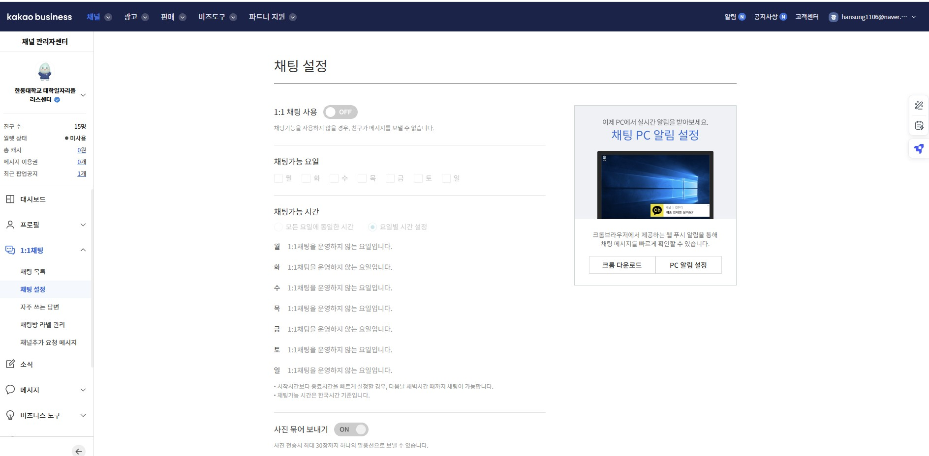
Issue, 사용자 채팅 사용설정 사용하지 않았음에도, 채널내에서 입력이 가능

Slide 8
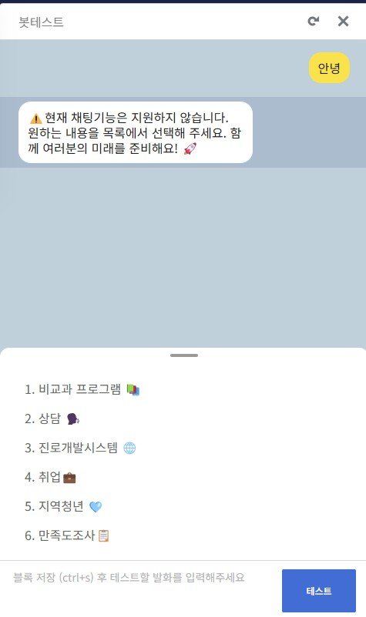
대안, 사용자가 입력을 한 경우 ‘안내 메시지’ 제공

Slide 9
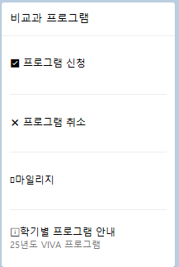
피드백 slide 11
맨위 비교과 프로그램 밑에 아래 간단한 설명 추가
“자기이해, 진로설계, 역량개발, 취업준비를 위한 다양한 프로그램을 제공하고 있어요”
2. 프로그램 신청 -> 프로그램 신청 안내
3. 프로그램 취소 -> 프로그램 취소 안내
4. 마일리지 -> 마일리지 장학금 안내

Slide 10
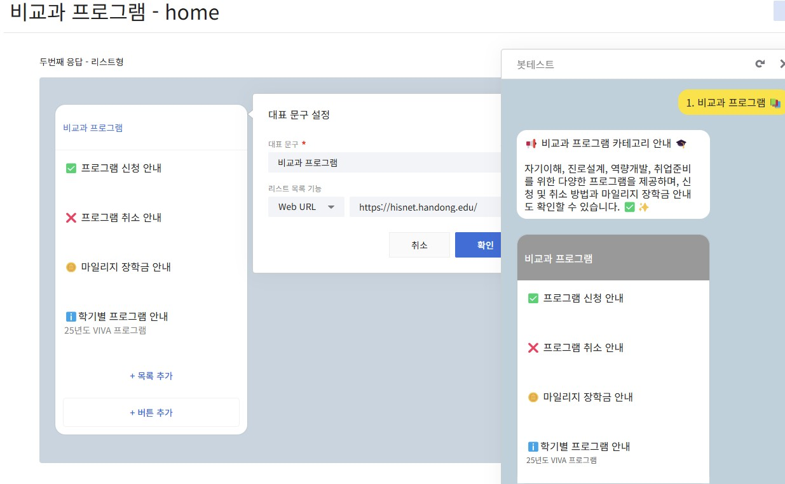
Issue, 현재 List 한목에는 별도로 설명 문구를 작성할 수 있는 기능이 없음.
대안, 카테고리별로 안내 메시지를 추가.

Slide 11
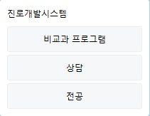
피드백 slide 13
맨위 진로개발시스템 아래 간단한 설명 추가
“진로·취업 관련 모든 지원을 한곳에서! One-stop 서비스 로 편리하게 이용해 보세요”
2. 나머지 9 항목에 “ 안내” 추가해줘
마일리지는 마일리지 장학금 안내로 수정하고 내용도 수 정해줘

Slide 12
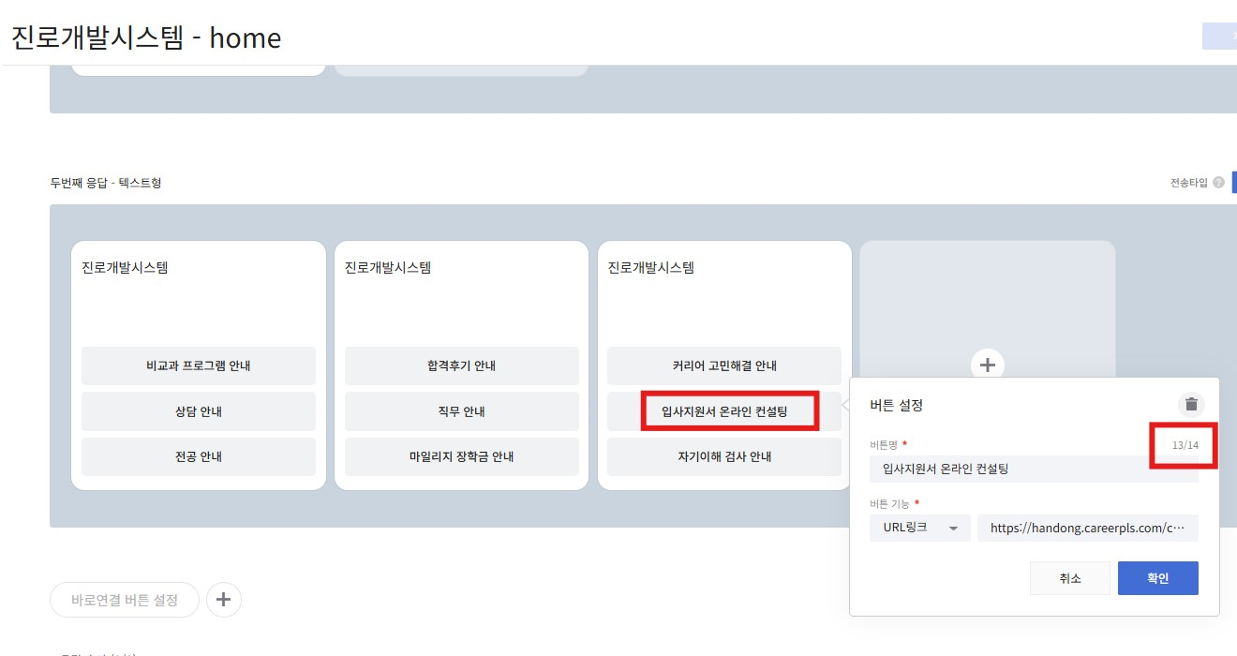
Issue, 입력가능한 글자수 제한으로 ‘입사지원서 온라인 컨설팅’ + ‘안내’ 수정이 불가합니다.

